Slide 1



Slide 2


খান ইমামুল ইসলাম
সহকারী শিক্ষক
গোহালা টি,সি,এ,এল উচ্চ বিঃ
মুকসুদপুর ,গোপালগঞ্জ
মোবাইলঃ ০১৭১১২২২৯৩৪
বিজ্ঞান
ষষ্ঠ শ্রেণি
প্রথম অধ্যায়
বৈজ্ঞানিক প্রক্রিয়া ও পরিমাপ

Slide 3
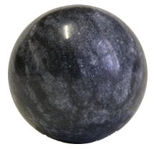
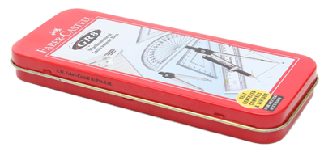
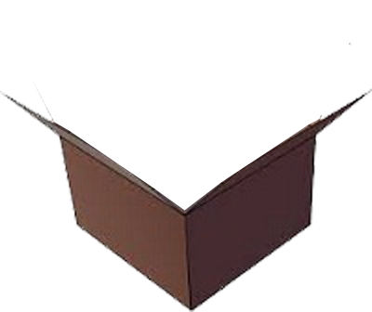
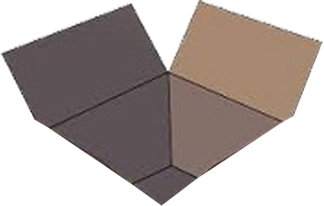
নিচের ঘটনাটি দেখ
জ্যামিতি বাক্সটি নিচের বক্সে এঁটে যাচ্ছে
কিন্তু গোলকটি এঁটে যাচ্ছে না কেন?

Slide 4
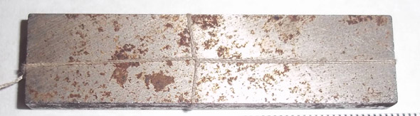
এবার দেখি বস্তুটি পানিতে কী পরিমাণ জায়গা দখল করে
আরো একটি ভিডিও দেখি
ভিডিওটি দেখি
বস্তুটি পানিতে কী পরিমাণ জায়গা দখল করেছে?
বস্তুটির নিজের আয়তনের সমান
এখানে তোমরা কী সিদ্ধান্ত নিতে পারো?
যে-কোনো আকারের বস্তুর আয়তন মাপচোঙ্গের
তরলে ডুবিয়ে পরিমাপ করা যায়

Slide 5
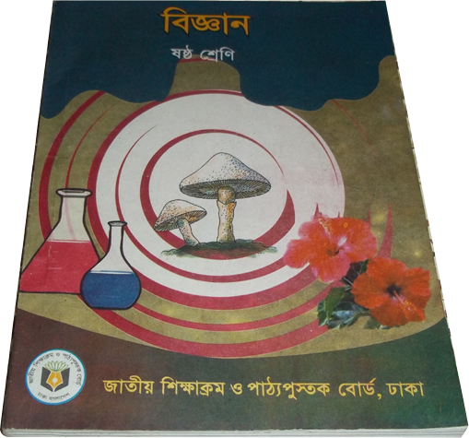
একক কাজ
তোমাদের বিজ্ঞান বইটির আয়তন নির্ণয় কর।

Slide 6
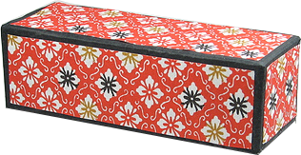
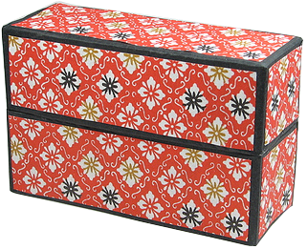
বাড়ির কাজ
উপরের চিত্রে প্রদর্শিত বক্সটির দৈর্ঘ্য ১০ সেমি,
প্রস্থ ৪ সেমি এবং উচ্চতা ৪ সেমি। এরুপ ৩টি
বক্স পাশের চিত্রের মতো পর পর ওপরে রাখলে
মোট আয়তন কত হবে? নির্ণয় কর।

Slide 7
নিচের ঘটনাটি দেখ
জ্যামিতি বাক্সটি নিচের বক্সে এঁটে যাচ্ছে
কিন্তু গোলকটি এঁটে যাচ্ছে না কেন?

Slide 8

আয়তন ও তার পরিমাপ

Slide 9
শিখনফল
এই পাঠ শেষে শিক্ষার্থীরা...
আয়তন কী তা বর্ণনা করতে পারবে
সুষম আকারের কঠিন বস্তুর আয়তন পরিমাপ করতে পারবে
অসম আকারের কঠিন বস্তুর আয়তন পরিমাপ করতে পারবে

Slide 10
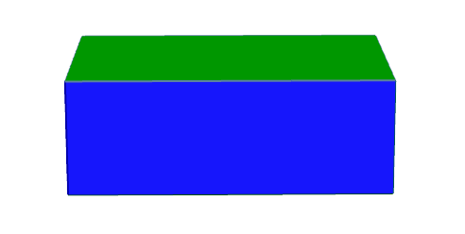
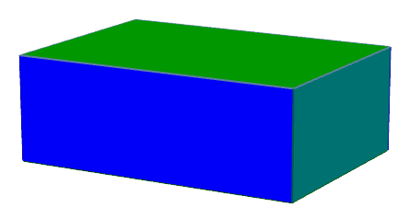
নিচের বস্তুটির আকারের সাথে তোমাদের চেনা কোন
জিনিসের আকারের সাথে মিল রয়েছে?
বস্তুটি কী পরিমাণ জায়গা দখল করবে?
এখন দেখি কীভাবে বস্তুটির আয়তন পরিমাপ করা যায়
বস্তুটির আয়তনের সমান
?
?
ঊচ্চতা
?
দৈর্ঘ্য
?
প্রস্থ
আয়তন =
ক্ষেত্রফল × উচ্চতা
= দৈর্ঘ্য × প্রস্থ × উচ্চতা
আয়তনের একক = মিটার × মিটার × মিটার
= ঘন মিটার
সিজিএস পদ্ধতিতে আয়তনের একক কী হবে?
ঘন সেন্টিমিটার বা, সিসি

Slide 11
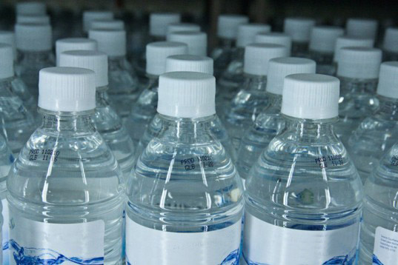
তরল পদার্থের আয়তন পরিমাপ করা হয় কোন এককে?
নিচের ছবিতে কোন ধরনের পদার্থ দেখতে পাচ্ছ?
পানি অর্থাৎ তরল পদার্থ

Slide 12
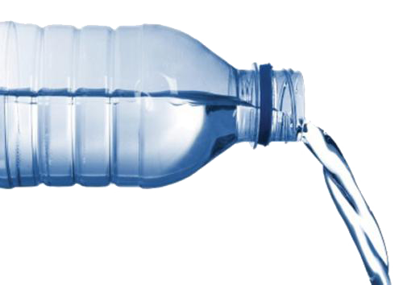
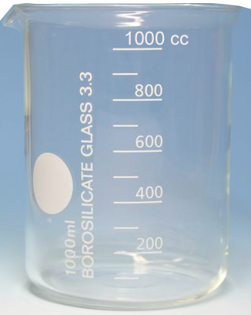
১ লিটার
১০০০ মিলিলিটার
এই পাত্রটিতে কী পরিমাণ পানি রাখা যাবে?
১ লিটার = ১০০০ সিসি
১০০০ সিসি = ১০০০ মিলিলিটার
১ লিটার = ১০০০ সিসি = ১০০০ মিলিলিটার

Slide 13
একক কাজ
তোমাদের বিজ্ঞান বইটির আয়তন নির্ণয় কর।

Slide 14
এবার দেখি বস্তুটি পানিতে কী পরিমাণ জায়গা দখল করে
আরো একটি ভিডিও দেখি
ভিডিওটি দেখি
বস্তুটি পানিতে কী পরিমাণ জায়গা দখল করেছে?
বস্তুটির নিজের আয়তনের সমান
এখানে তোমরা কী সিদ্ধান্ত নিতে পারো?
যে-কোনো আকারের বস্তুর আয়তন মাপচোঙ্গের
তরলে ডুবিয়ে পরিমাপ করা যায়
Notes:
এই স্লাইড থেকে শুরু করে দ্বিতীয় ও তৃতীয় শিখনফল অর্জনের উদ্দেশ্যে পাঠ উপস্থাপন শুরু করার চেষ্টা করা হয়েছে।
প্রথমে বস্তুটি দেখিয়ে স্লাইডে উল্লেখিত প্রশ্ন করে নিশ্চিত হোন যে উল্লেখিত উত্তরের সাথে শিক্ষার্থীরা পরিচিত।
তারপর একটি ভিডিও দেখিয়ে প্রশ্ন করে বস্তুটির নির্ণীত আয়তন সম্পর্কে শিক্ষার্থীদের নিশ্চিত করতে পারেন। এক্ষেত্রে sound mute করে রাখলে ভালো হয়। তবে একাজটি শিক্ষার্থীদের দিয়ে হাতে-নাতে করিয়ে নিলেই সবচেয়ে ভালো হয়।
তারপর ধারাবাহিকভাবে আরো একটি ভিডিও দেখিয়ে স্লাইডে উল্লেখিত প্রশ্নোত্তরের মাধ্যমে শিক্ষার্থীদের কাছ থেকে যথার্থ উত্তর গ্রহন করে তাদের সিদ্দ্ধান্ত গ্রহণ করতে সাহায্য করতে পারেন যাতে শিক্ষার্থীরা পাঠে সক্রিয় থাকে। তবে এখানেও একাজটি শিক্ষার্থীদের দিয়ে হাতে-নাতে করিয়ে নিলেই সবচেয়ে ভালো হয়। বিষয়শিক্ষক ইচ্ছে করলে স্লাইডে উল্লেখিত প্রশ্নগুলো মুছে দিয়ে নিজের মত প্রশ্ন করতে পারেন।

Slide 15
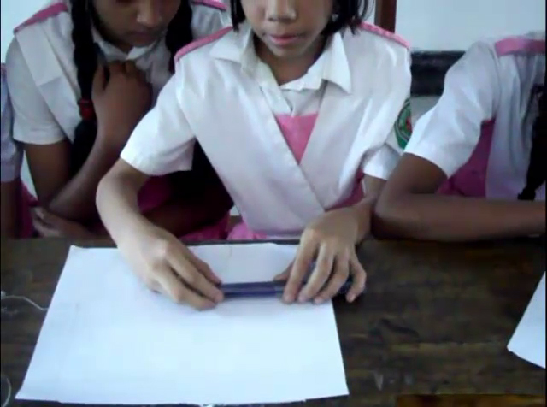
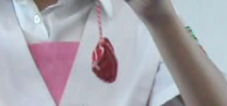
দলগত কাজ
সময়ঃ 10 মিনিট
একটি অসম আকারের কঠিন বস্তুর আয়তন পরিমাপ কর।

Slide 16
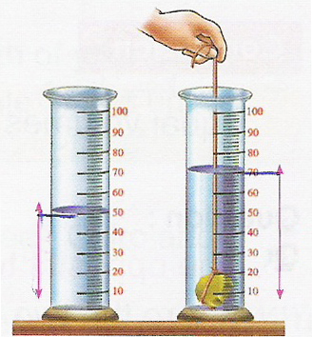
মূল্যায়ন
পাথর ডুবানোর
আগের উচ্চতা
পাথর ডুবানোর
পরের উচ্চতা
সিসি
70
50
চিত্রে পাথরের আয়তন কত?
২০ ঘনসেন্টিমিটার বা ২০ সিসি

Slide 17
বাড়ির কাজ
উপরের চিত্রে প্রদর্শিত বক্সটির দৈর্ঘ্য ১০ সেমি,
প্রস্থ ৪ সেমি এবং উচ্চতা ৪ সেমি। এরুপ ৩টি
বক্স পাশের চিত্রের মতো পর পর ওপরে রাখলে
মোট আয়তন কত হবে? নির্ণয় কর।

Slide 18
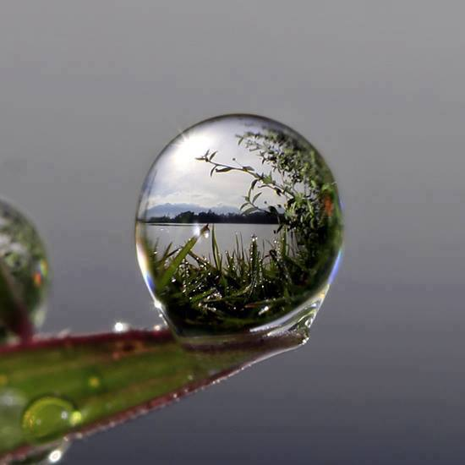
ধন্যবাদ

